Slide 1
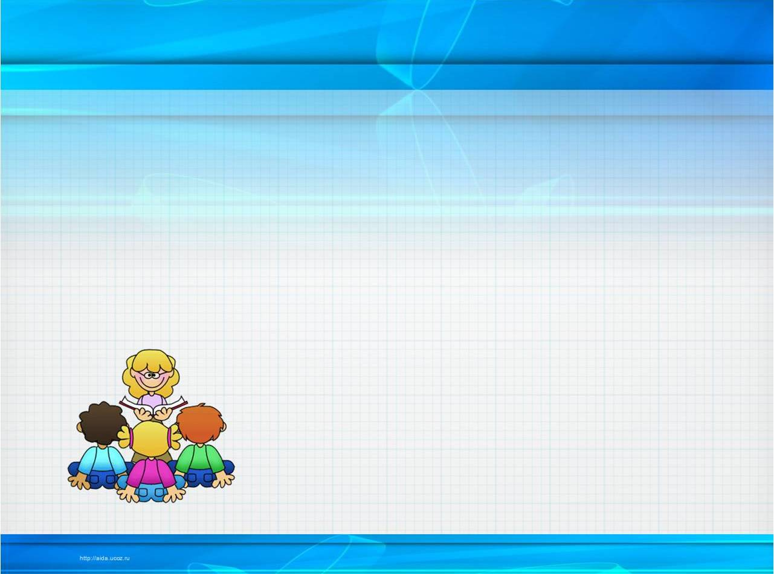
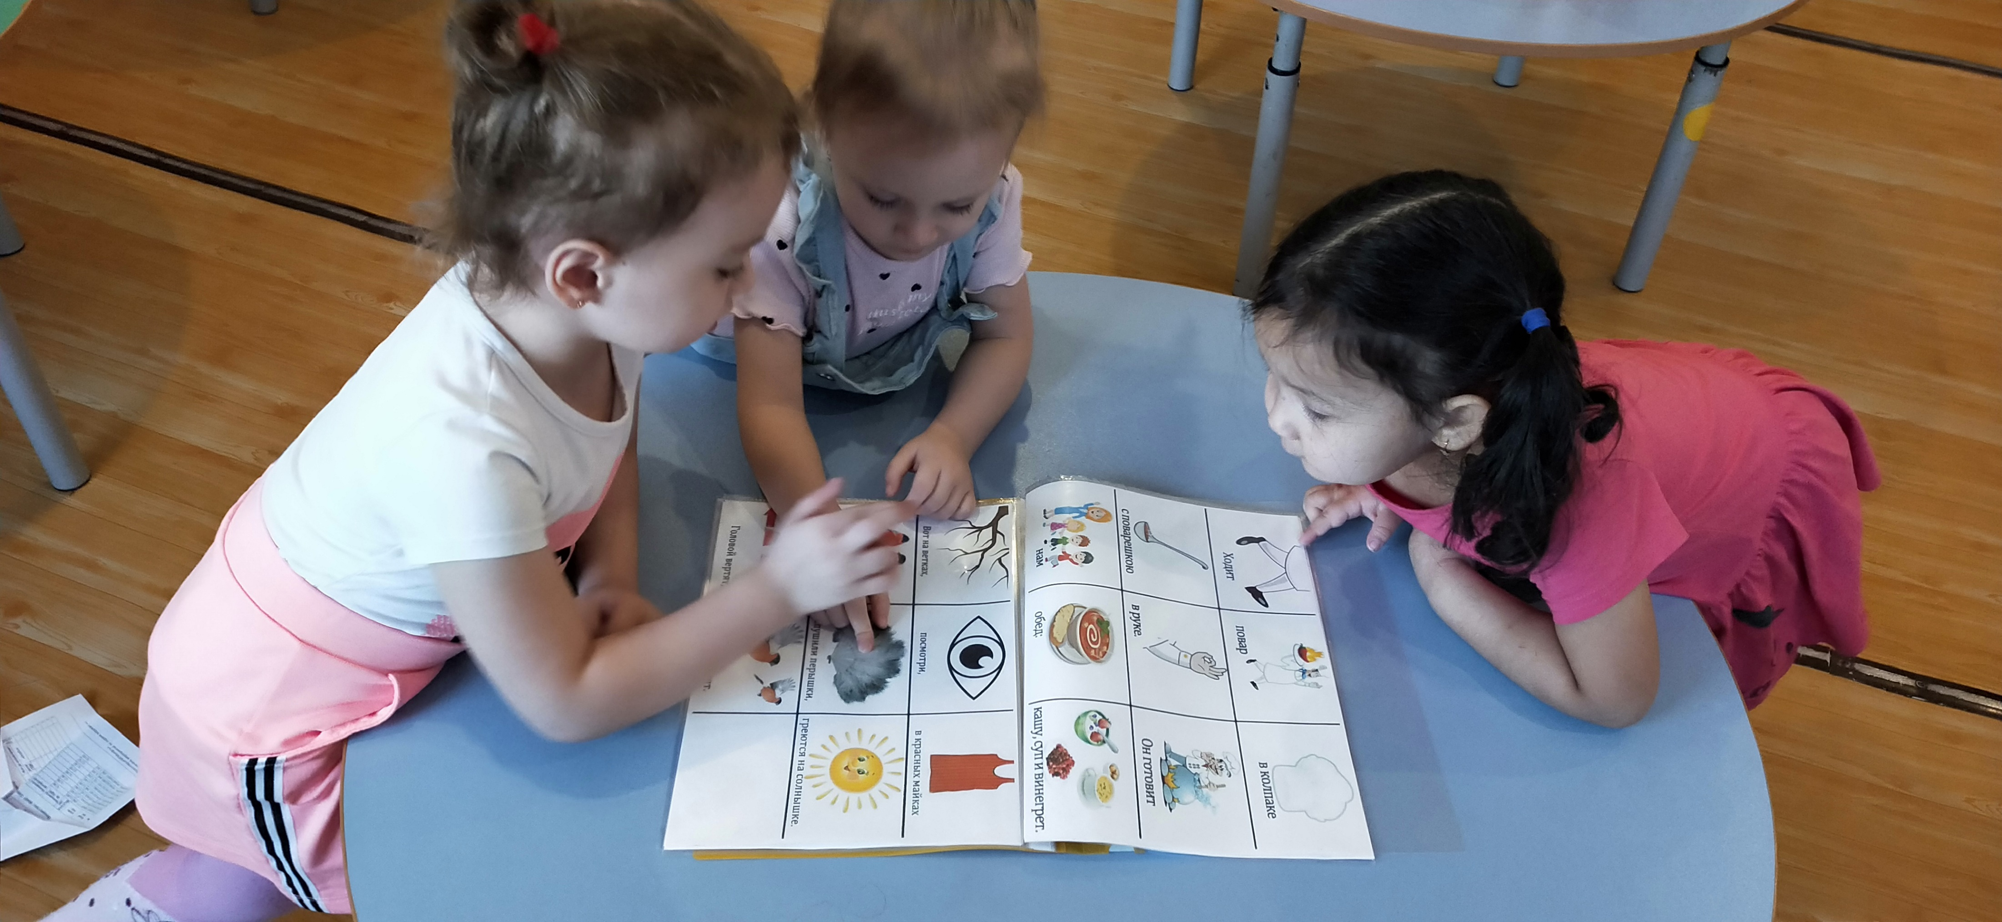
Мастер-класс для родителей
«Использование метода мнемотехники с детьми при заучивании стихотворений и рассказывании сказок»

Slide 2
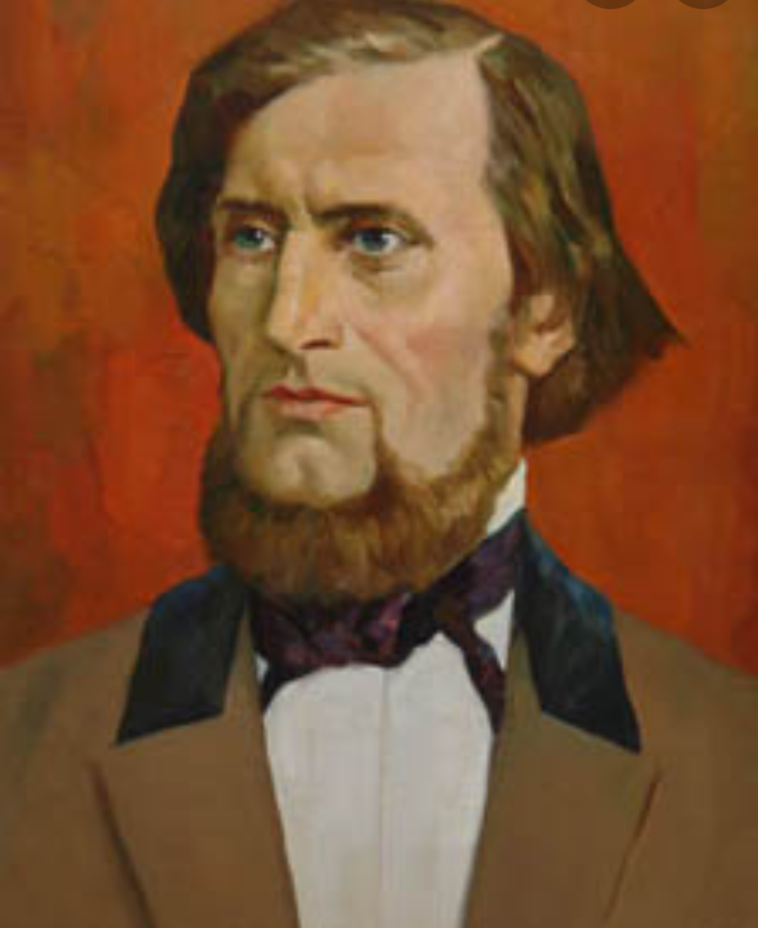
К.Д. Ушинский писал:
«Учите ребенка каким-нибудь неизвестным ему пяти словам - он будет долго и напрасно мучиться, но свяжите двадцать слов с картинками, и он их усвоит налету».

Slide 3
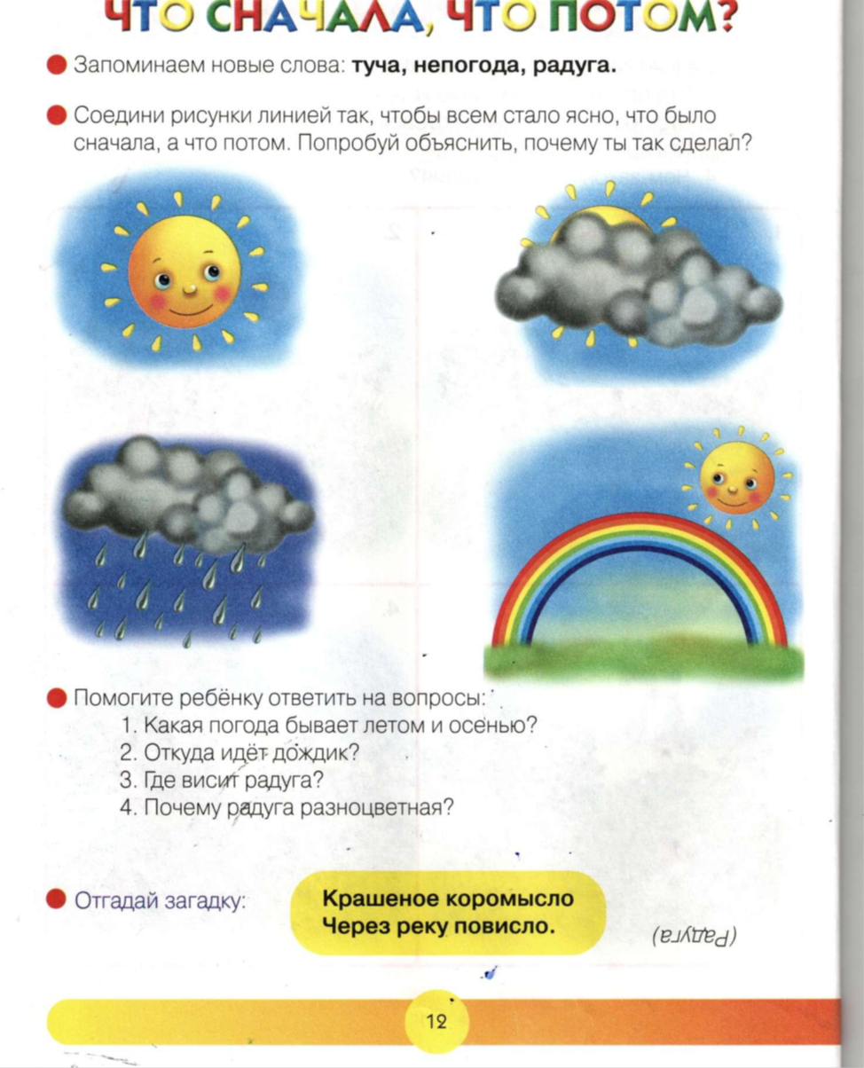
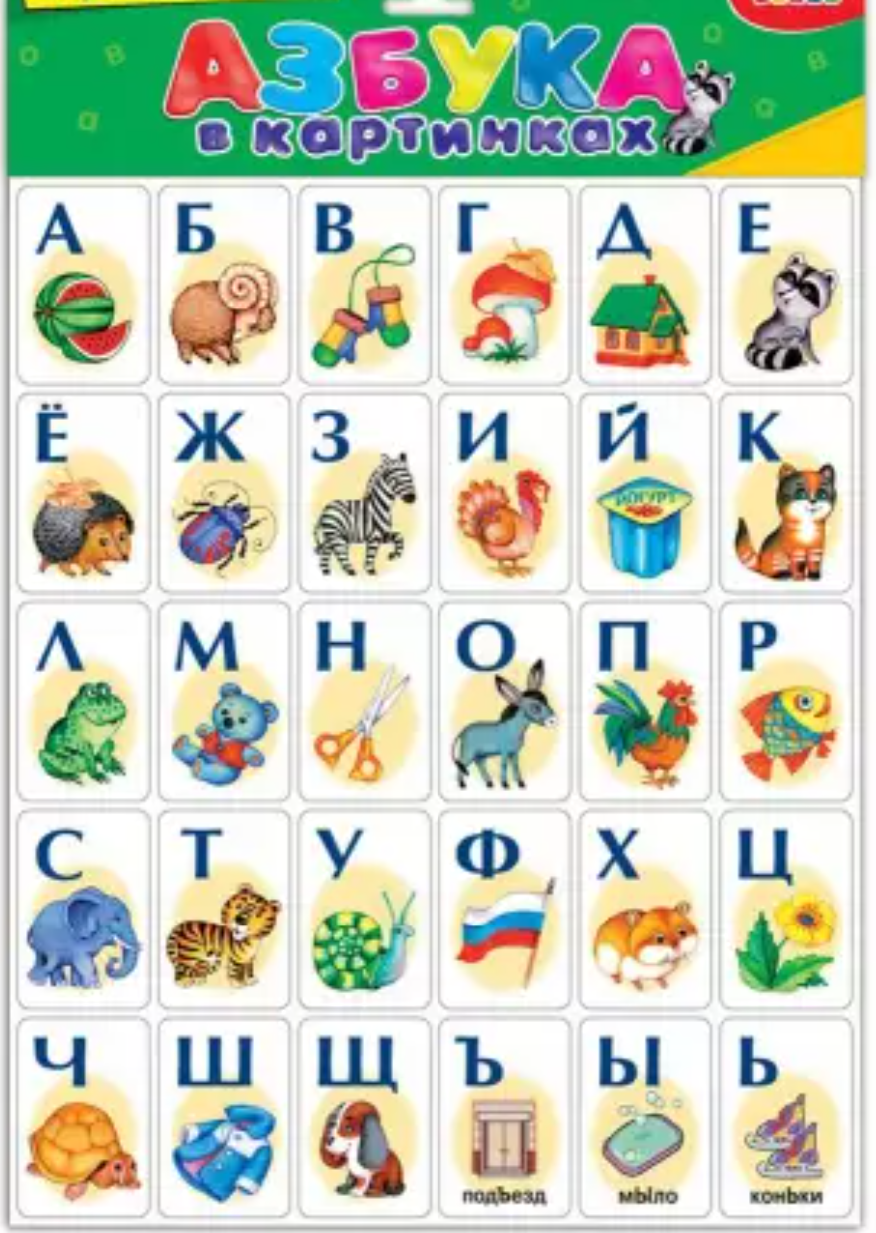

Slide 4
Мнемотехника – совокупность специальных приемов и способов, облегчающих запоминание нужной информации путем образования ассоциаций (связей).

Slide 5
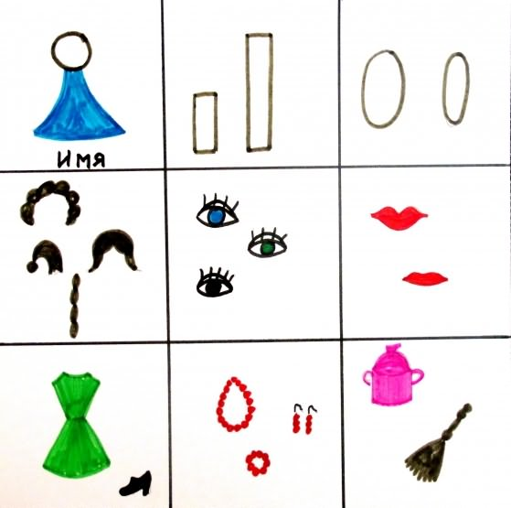

Slide 6
Мнемотехника помогает развивать:
Память, воображение, интеллект, образное мышление, внимательность, фантазию.
Ребенок учится выстраивать логические цепочки, развивает речь, увеличивает словарный запас.
Ребенок сможет с легкостью запоминать нужную информацию.
Ребенок может выучить стих всего за несколько минут.
Ребенок научится формулировать длинные, логически правильные предложения.
Ребенок сможет формулировать вопросы и отвечать на них.
Ребенок улучшит уровень дикции.
Ребенок расширит ассоциативное мышление.
Ребенок разовьет зрительное восприятие информации.

Slide 8
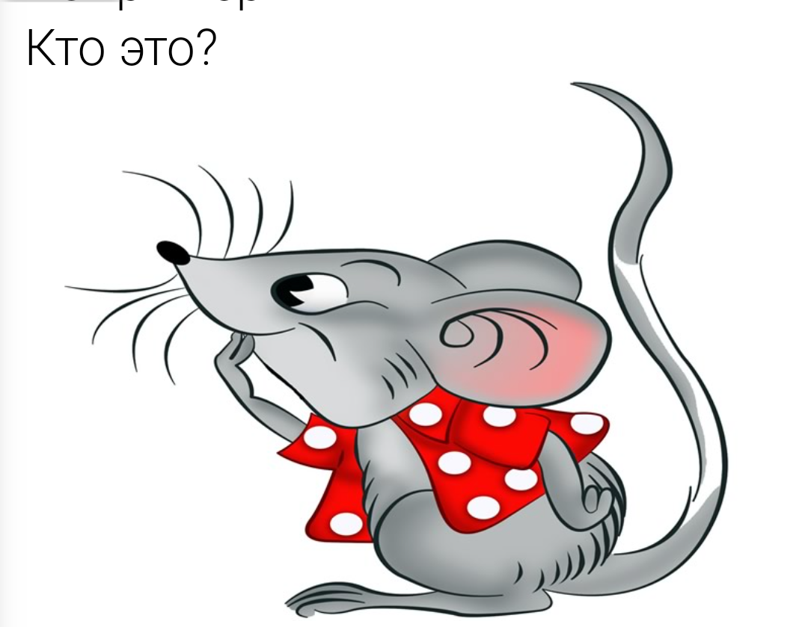
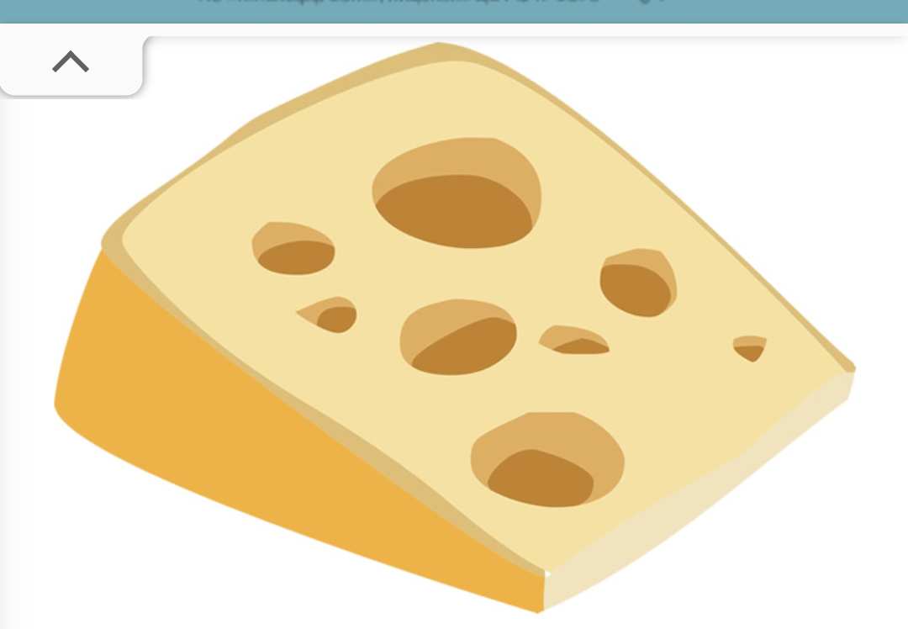
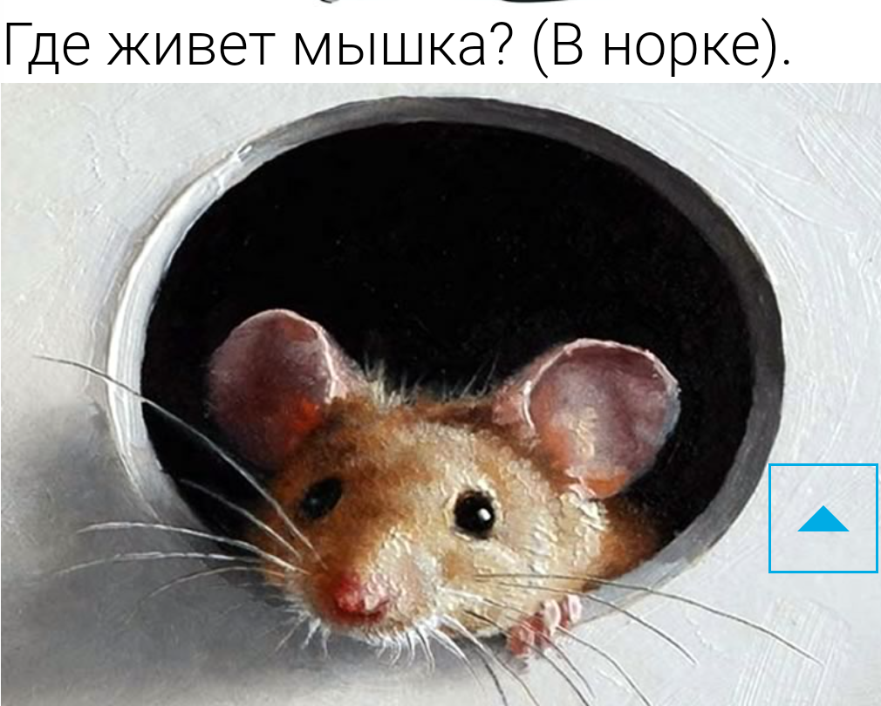
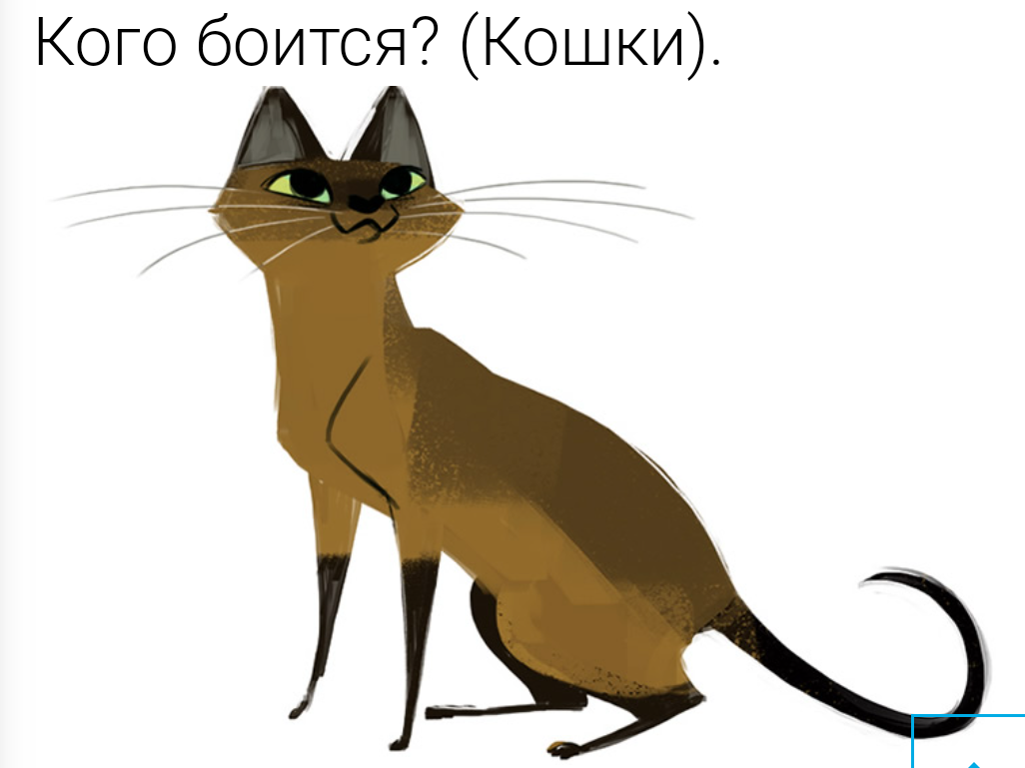
Мнемоквадрат – это отдельный схематический рисунок с определенной информацией, обозначающий либо одно слово, либо простое предложение

Slide 9
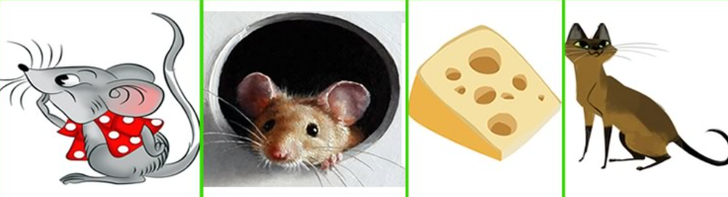
Мнемодорожки – коллаж, состоящий из 3 – 4 изображений. В каждой клетке слово или словосочетание и уже по ним дети учатся составлять истории, рассказы.

Slide 10
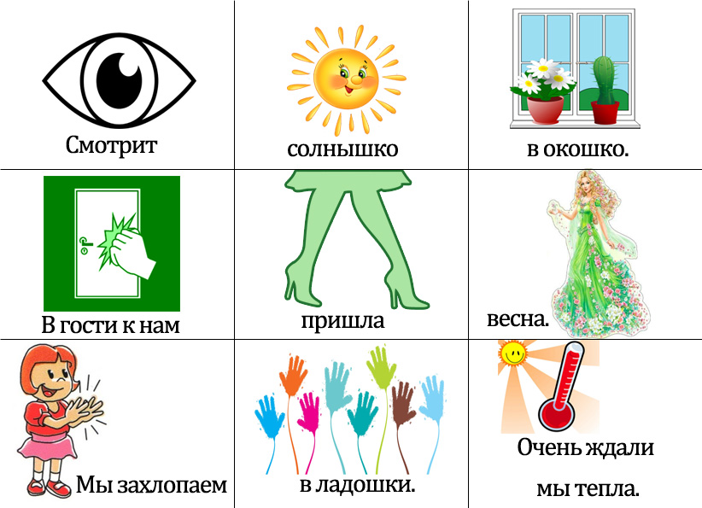
Мнемотаблица — схема, в которой заложена определенная информация. На каждое слово или маленькое словосочетание придумывается картинка (изображение), т.е. весь текст зарисовывается схематично, глядя на эти схемы-рисунки, ребенок легко запоминает информацию.

Slide 11
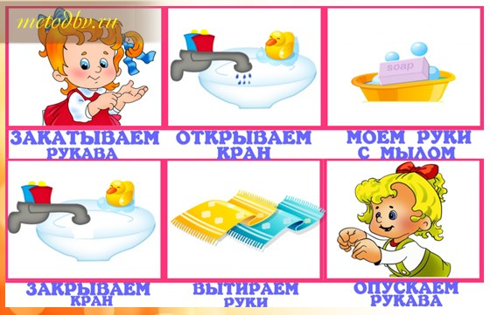
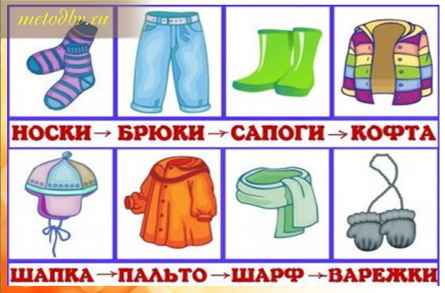

Slide 12
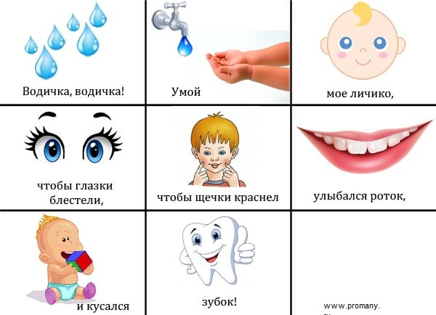

Slide 13


Slide 14
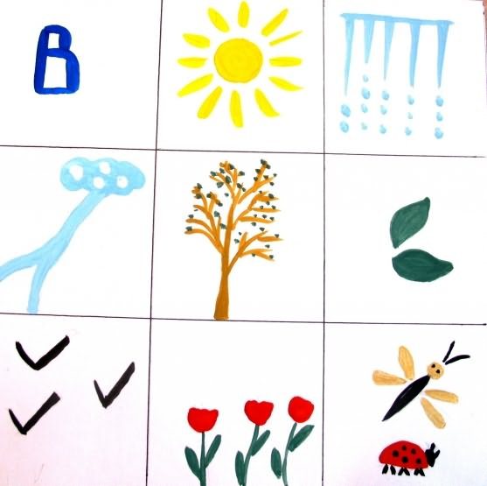

Slide 15
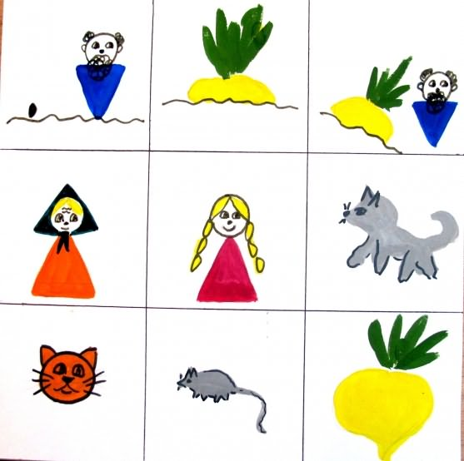

Slide 16
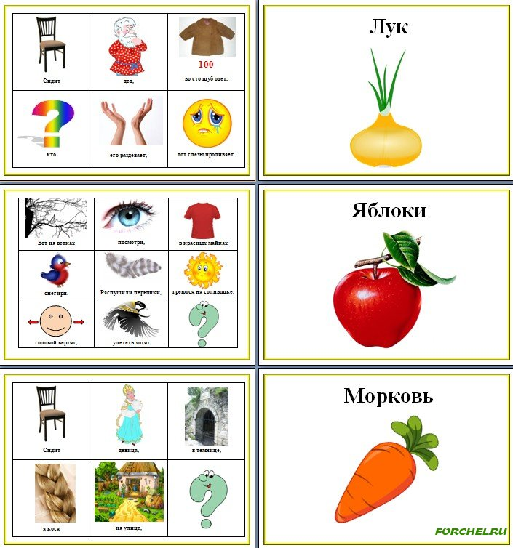
Отгадай загадку

Slide 17
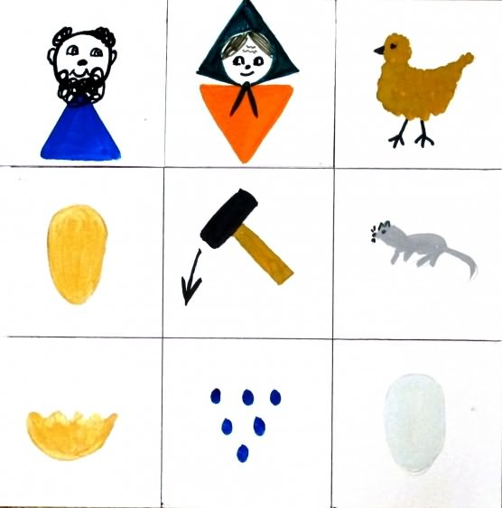
Угадай сказку

Slide 18
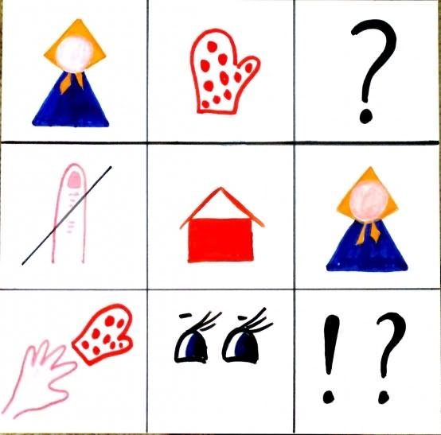
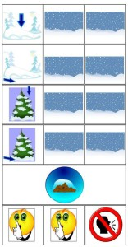
Угадай стихотворение

Slide 19


